Slide 1
الفصل الثاني
الإحصاء والتمثيلات البيانية

Slide 2
الدرس
2-2
التمثيل بالأعمدة وبالخطوط

Slide 3
فكرة الدرس:
أعرض البيانات وأحللها بالتمثيل بالأعمدة وبالخطوط.

Slide 4
المفردات:
البيانات
التمثيل البياني
التمثيل بالأعمدة
التدريج
المحور الرأسي
الفترة
المحور الأفقي
التكرار
التمثيل بالخطوط

Slide 5
استعد
اتصالات: الجدول المجاور يوضح بعض وسائل التواصل الاجتماعي وعدد الطلاب الذين يفضلون كل وسيلة منها:

Slide 6

الوسيلة المفضلة للتواصل الاجتماعي
العدد (التكرار)
الوسيلة
10
البريد الإلكتروني
12
برامج الجوال الذكية
4
رسائل الجوال
2
الرسائل البريدية

Slide 7
1- ما وسيلة التواصل الأكثر تفضيلًا؟
برامج الجوال الذكية الأكثر تفضيلاً.

Slide 8
2- ما الوسيلة الأقل تفضيلًا؟
الرسائل البريدية الأقل تفضيلاً.

Slide 9
3- ما مزايا تنظيم البيانات في جدول؟
يمكن إيجاد القيم بسهولة.

Slide 10
4- ما عيوب تنظيم البيانات في جدول؟
لا يعتبر الجدول تمثيلاً بصريًّا "مرئيًّا".

Slide 11
البيانات:
هي معلومات تكون عددية في الغالب. وغالبًا ما تكون معروضة في جدول والتمثيل البيانيُّ هو الطريقة الأنسب لعرض البيانات بصريًا..
يستعمل التمثيل بالأعمدة للمقارنة بين البيانات وتصنيفها.

Slide 12
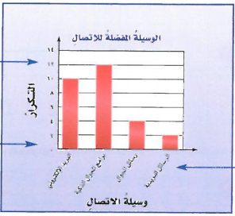
يكتب التدريج على المحور الرأسي.
ويتضمن أصغر عدد 2 وأكبر عدد 12.
يتوزع التدريج في أجزاء متساوية تسمى فترات. وطول فترة التدريج هنا هو 2.
تسجل الأنواع على المحور الأفقي.

Slide 13
يمثّل ارتفاع كلِّ عمود تكرار كلِّ نوع من البيانات. والتكرار هو عدد مرات حدوث أو ظهور النوع الواحد، ومثال ذلك التكرار المقابل للبريد الإلكتروني هو 10.

Slide 14
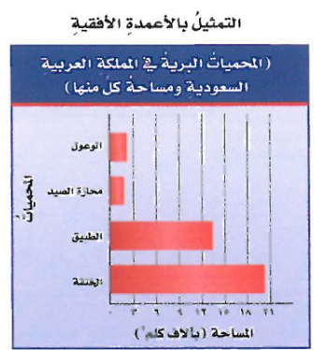

إرشادات للدراسة:
التمثيل بالأعمدة يسمى التمثيل الموضح في المثال تمثيل أعمدة رأسية، ويمكن أن يكون التمثيل بالأعمدة الأفقية أيضًا، حيث تكتب الأصناف (الأنواع) على المحور الرأسي. ويمثل طول كل عمود في التمثيل الأفقي تكرار الصنف أو النوع.

Slide 15
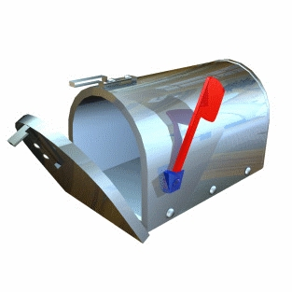
مثال
تحليل البيانات الممثلة بالأعمدة
1- محميات:
الجدول المجاور يوضح بعض المحميات البرية في المملكة العربية السعودية ومساحة كل منها.
مثّل بيانات الجدول بالأعمدة.

Slide 16
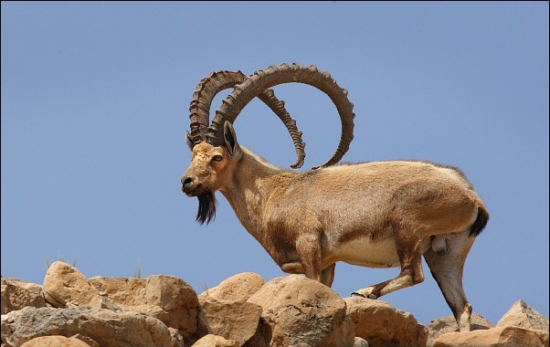
بعض المحميات البرية في المملكة العربية السعودية
المساحة (بالألف كلم2)
المحمية
20.5
الخنفة
12.2
الطبيق
2.2
محازة الصيد
2.4
الوعول

Slide 17
مثال
تحليل البيانات الممثلة بالأعمدة
الخطوة 1:
حدّد التدريج والفترة. تشتمل البيانات على أعداد من 2,2 إلى 20,5.
لذلك فمن المنطقي استعمال التدريج من صفر إلى 21 وأن يكون طول الفترة 3.

Slide 18
مثال
تحليل البيانات الممثلة بالأعمدة
الخطوة 2:
اكتب عنوانًا مناسبًا لكل من المحورين الأفقي والرأسي.

Slide 19
مثال
تحليل البيانات الممثلة بالأعمدة
الخطوة 3:
ارسم الأعمدة لكل محمية من المحميات.

Slide 20
مثال
تحليل البيانات الممثلة بالأعمدة
الخطوة 4:
اكتب عنوانًا مناسبًا للتمثيل البياني.

Slide 21
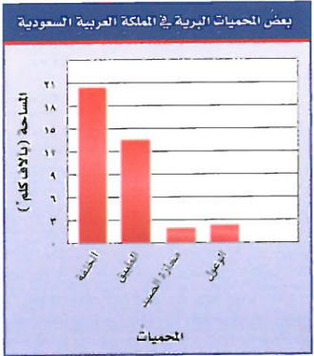
مثال
تحليل البيانات الممثلة بالأعمدة

Slide 22
تحقق من فهمك:
أ) حليب:
مثّل بيانات الجدول المجاور بالأعمدة، ثم قارن بين عدد الطلاب الذين يفضلون طعم الشوكولاتة وعدد الذين يفضلون طعم الفانيليا.

Slide 23
الطعم المفضل للحليب
التكرار
الطعم
12
الشوكولاتة
7
الفراولة
4
الفانيليا
9
الموز
عدد الذين يفضلون طعم الشكولاتة ثلاثة أمثال عدد الذين يفضلون طعم الفانيليا.

Slide 24
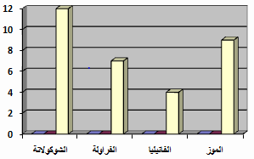
التمثيل البياني

Slide 25
ومن طرائق التمثيل الأخرى التمثيل بالخطوط ويستعمل التمثيل بالخطوط لتوضيح تغير مجموعة من البيانات مع مرور الزمن. ومن خلال ملاحظة ميل كل من القطع المستقيمة الواصلة بين النقط، يمكن وصف اتجاه البيانات صعودًا أو هبوطًا.

Slide 26
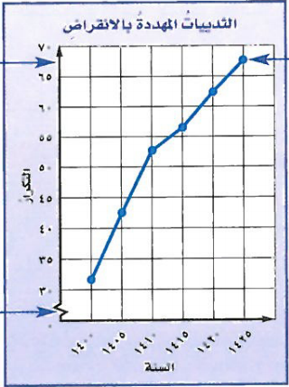
كل تكرار موضح باستعمال نقطة.
التدريج: 0 - 70
الفترة: 5
يدل التعرج على أن هذه المسافة ليست نفس المسافة بين كل تدريجين متتاليين, وأنها تمثل هنا الزمن من (0 – 30)

Slide 27

الربط بالحياة:
عدد سكان الأرض
عدد السكان (بالملايين)
العام
790
1170هـ
980
1220هـ
1260
1270هـ
1650
1320هـ
2555
1370هـ
6080
1420هـ

Slide 28
مثال
تحليل البيانات الممثلة بالخطوط
2- سكان الأرض:
مثّل بالخطوط بيانات جدول عدد سكان الأرض المبين عن يمين الصفحة، وصف التغير في عدد السكان من عام1170هـ إلى 1420هـ.

Slide 29
مثال
تحليل البيانات الممثلة بالخطوط
الخطوة 1:
تشتمل البيانات على أعداد من 790 مليونًا إلى 6080 مليونًا.
لذا فمن المنطقي اختيار تدريج من صفر إلى 10000 مليون وفترة طولها 1000 مليون.

Slide 30
مثال
تحليل البيانات الممثلة بالخطوط
الخطوة 2:
اكتب عنوانًا مناسبًا لكل من المحورين الأفقي والرأسي.

Slide 31
مثال
تحليل البيانات الممثلة بالخطوط
الخطوة 3:
مثّل عدد السكان في الأعوام المختلفة بالنقاط، ثم صل بينها.

Slide 32
مثال
تحليل البيانات الممثلة بالخطوط
الخطوة 4:
اكتب عنوانًا مناسبًا للتمثيل البياني.

Slide 33
مثال
تحليل البيانات الممثلة بالخطوط
نلاحظ ازدياد عدد سكان الأرض زيادة كبيرة من عام 1170هـ إلى عام 1420هـ.

Slide 34
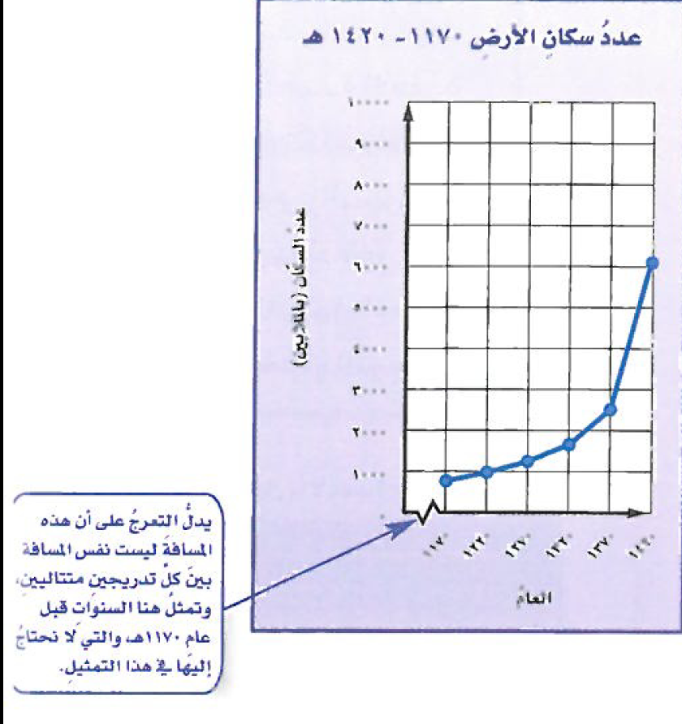
يدل التعرج على أن هذه المسافة ليست نفس المسافة بين كل تدريجين متتاليين, وتمثل هنا السنوات قبل عام 1170هـ والتي لا نحتاج إليها في هذا التمثيل.

Slide 35
تحقق من فهمك:
ب) سكان:
مثّل بيانات الجدول الآتي بالخطوط.
وصف التغير في عدد سكان منطقة المدينة المنورة من عام 1422هـ إلى عام 1434هـ.

Slide 36
عدد سكان منطقة المدينة المنورة (بالآلاف)
1434ھ
1431ھ
1428ھ
1425ھ
1422ھ
العام
2000
1800
1600
1500
1400
عدد السكان

Slide 37
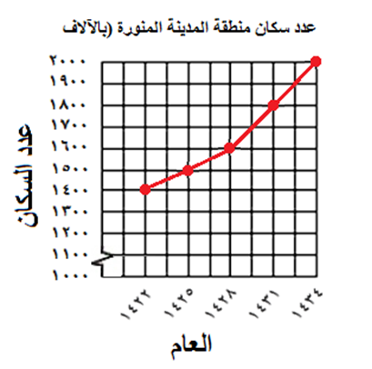
التمثيل البياني
ب - عدد سكان المدينة المنورة في زيادة مستمرة والزيادة الأكبر كانت بين عامي 1431ﻫ و 1434ﻫ.

Slide 38

تأكد
المثالان
1 ، 2
1) ألواح:
مثّل البيانات في الجدول أدناه بالأعمدة،
واذكر كيف يمكن المقارنة بين عدد ألواح الفولاذ وعدد ألواح الخشب.

Slide 39
أنواع الألواح الموجودة في أحد المصانع
التكرار
النوع
33
فولاذ
17
خشب
21
حديد
8
ألومينيوم
7
نحاس
4
زنك

Slide 40
التمثيل بالأعمدة
عدد ألواح الفولاذ ضعف عدد ألواح الخشب تقريبًا.

Slide 41
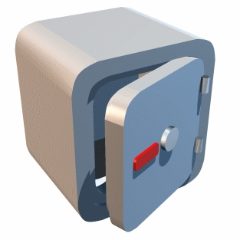
تأكد
المثالان
1 ، 2
2) نقود:
مثّل البيانات في الجدول أدناه بالخطوط، ثم صف التغير في التوفير الكلي لسلمى من الأسبوع الأول إلى الأسبوع الخامس.

Slide 42
توفير سلمى
التوفير الكلي (بالريالات)
الأسبوع
50
1
54
2
75
3
98
4
100
5

Slide 43
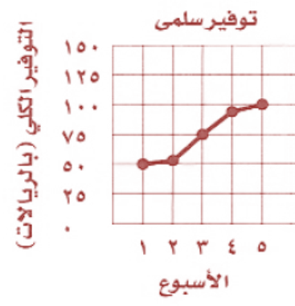
التمثيل البياني بالخطوط

Slide 44
زاد التوفير الكلي ببطءٍ للأسبوعين الأول والثاني، ثم ازداد بصورة أكبر في الأسبوعين الثالث والرابع، ثم زاد بصورة أقل في الأسبوع الخامس.

